Slide 1

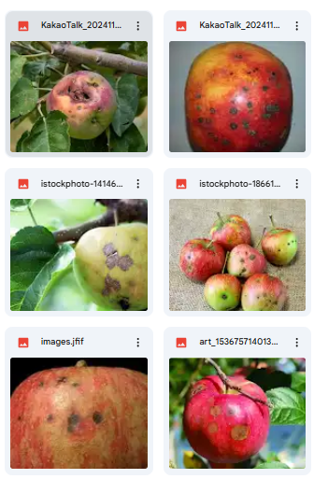
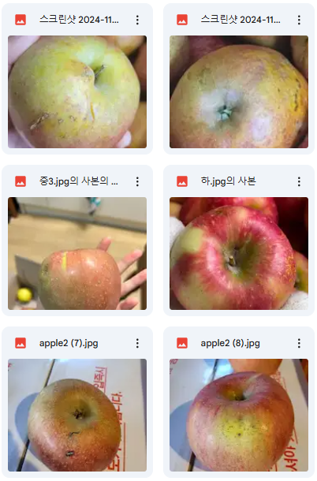
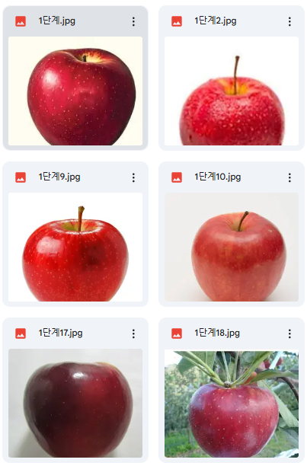
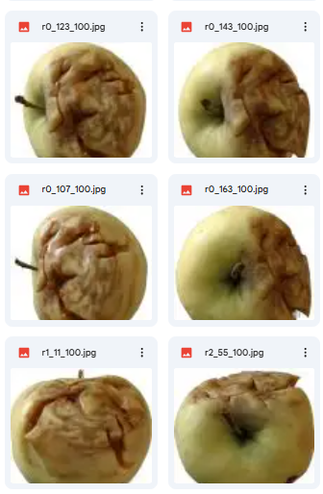
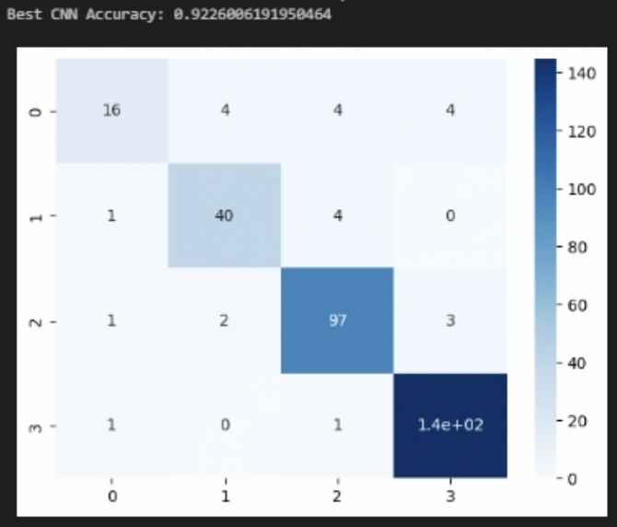
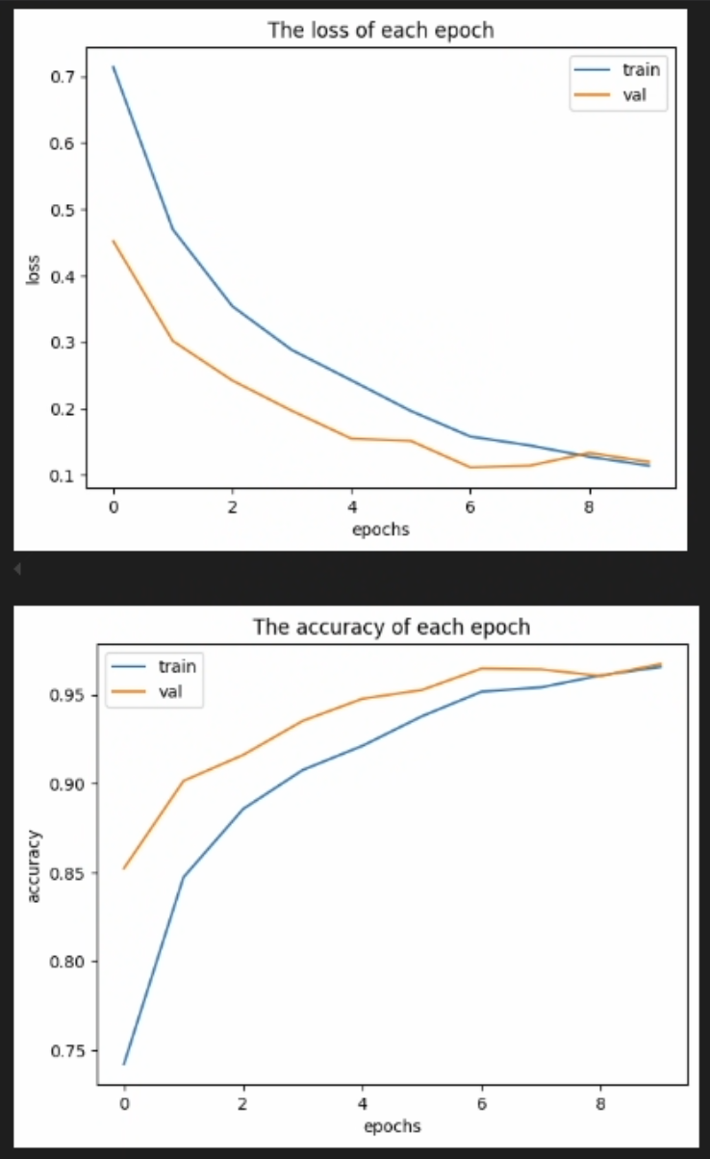
2024 AI소프트웨어학과 학술제
SW프로젝트 경진대회
AI 홈 서비스 -냉장고 편
소 속 ｜ 선문대학교 AI소프트웨어학과
팀 명 ｜ 소이언니와 아이들
분 야 ｜ AI 홈 서비스 지원 모델 구축
팀 원 ｜ 신소이, 김시현, 서동주, 서유정, 이유나
채소나 과일 등 냉장고 속 재료의 신선도 및 소비기한을 확인하고 관리하는 시스템 개발, 효율적인 재고 관리로 음식 소비의 부담을 줄이고, 음식물 쓰레기 배출 감소
연구/개발 목적
연구/개발 필요성
▶ CNN 이미지 처리 기술을 이용하여 채소나 과일 등 냉장고 속 재료의 신선도 및 소비기한을 소비자가 더욱 편리하게 확인하고, 관리할 수 있도록 도움
▶ 재료를 사용해 만들 수 있는 요리를 추천하여, 건강한 식습관 형성과 음식물 쓰레기 배출 방지
▶ 확장되는 스마트 가전 시장에서 경쟁력을 확보하고, 프리미엄 제품군으로 도약
▶ 효율적인 재고 관리를 통해 가정 내 재고 관리 비용 감소하고, 이를 통해 소비자의 생활 수준 향상
▶ 음식물 쓰레기 배출을 방지하여, 환경 오염 억제
▶ 미래 산업의 키워드 ‘ESG 경영‘에 부합하는 기술로써, 기업의 친환경 경쟁력 확보
추진전략 및 방법
환경 및 구현 내용
▶ 대표적인 과일인 ‘사과’를 이용하여 모델 제작
▶ 가정 설정
Ⅰ. 즉시 섭취 가능할 정도로 충분히 익었다.
Ⅱ. ‘사과’의 신선도는 외피의 상태로 측정하며
이때, 외피와 내부의 신선도는 유사하다.
Ⅲ. 냉장고의 보관 온도는 0℃~5 ℃(적정온도)를
유지한다.
▶ 사과의 신선도(%) 분류를 위한 데이터 수집
※ 데이터 수집 단계에서 한계가 발생하여 신선도(%)의 대체로 상급/중급/하급/폐기 분류 모델로 변경
▶ 품질별 분류 기준: 색상 균일도, 모양의 균일도, 상처 및 흠집 유무
- 상급: 분류 기준에 모두 적합할 경우
- 중급: 분류 기준 중 2개가 적합할 경우
- 하급: 분류 기준 중 1개가 적합할 경우
- 폐기: 표면 변형 정도의 썩음 발생
▶ 변경된 분류 체계로 사과의 소비기한 일반화
※ 국립 농업 과학원 기준 참조
▶ Google Drive 이용하여 자체 데이터셋 제작
▶ SMOTE 기법을 활용해 훈련 데이터 불균형으로 인한 과적합 방지
▶ 이미지 데이터를 불러와 HSV로 변환 및 저장
* 조명이 일정하지 않는 이미지에서도 사과의 흠집을 효과적으로 감지
▶ 이미지에 존재하는 작은 노이즈를 제거하고, 경계선 부분을 보존하는 바이레터럴 기법을 사용하여 데이터 전처리
수행 결과
결론 및 향후 발전 계획
▶ 5번의 교차검증으로 각 모델의 정확도와 평균을 구하고, 그 중 가장 정확도가 높은 모델의 혼동행렬과 손실, 정확도 그래프를 시각화
▶ 학습손실, 검증손실 / 학습정확도, 검증정확도가 비슷하게 변화하는 모습이 긍정적인 신호이며, 모델이 잘 학습되고 있다는 것을 확인
▶ CNN과 전통적인 머신러닝 기법(다중 회귀분석 등)의 성능을 비교
이미지에는 지역적 특징, 공간적 정보가 존재하는데 1차원 벡터로 변환 시, 이러한 정보를 잃어 이미지 정보 손상
CNN은 중요한 패턴까지 인식하는 합성곱 계층을 사용하므로 이미지 처리에 가장 적합한 모델
결론
▶ 냉장고 속 재료의 신선도와 소비기한을 편리하게 관리할 수 있는 시스템 개발
▶ 효과적인 이미지 처리 모델을 구축하기 위해서는 전통적인 머신러닝 기법보다 CNN 구조가 더욱 적합
향후 발전 계획
▶ 보완점
신선도(%) 및 신선도에 따른 소비 가능 기한(일)의 데이터셋을 구축하고, 보다 섬세한 상위 호환 모델 개발
▶ 요리 추천 기술 개발
스마트 가전과 연동된 애플리케이션 통해 냉장고 속 재료를 기반으로 제작할 수 있는 요리 및 레시피 추천 시스템 개발
컴퓨터 비전 모델(YOLOv5)과 NLP 모델을 이용하여 사진 속 재료를 탐지하고, 이를 기반으로 요리 추천
AI를 활용하여 일상 속 재료의 활용도를 높이고, 사용자 맞춤형 요리 아이디어 제공

